Slide 1
2025/08/14 Meeting Report

Slide 2
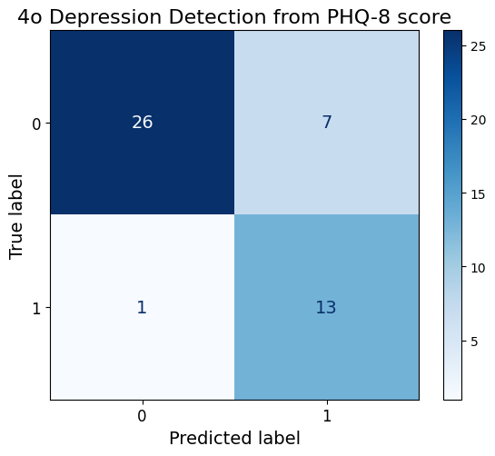
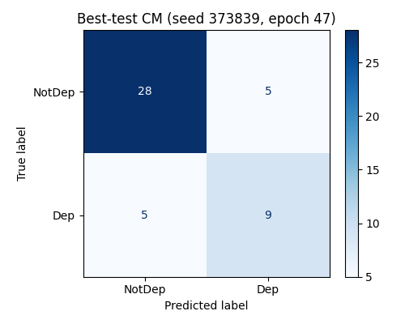
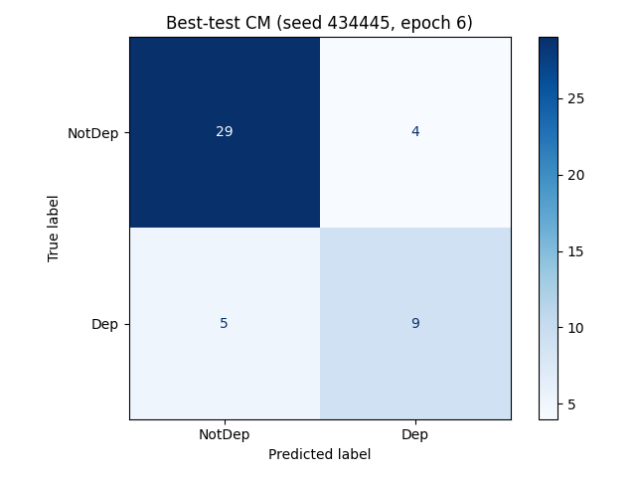
4o 的憂鬱症檢測與 多任務學習 和 二元分類任務學習 比較
Notes:
一般 learning rate 都會根據 batch size 做一些 scale 的操作。這裏用的是lr x batch_size / 256」。
Learning rate 小 under-fitting
Learning rate 大 unstable

Slide 3
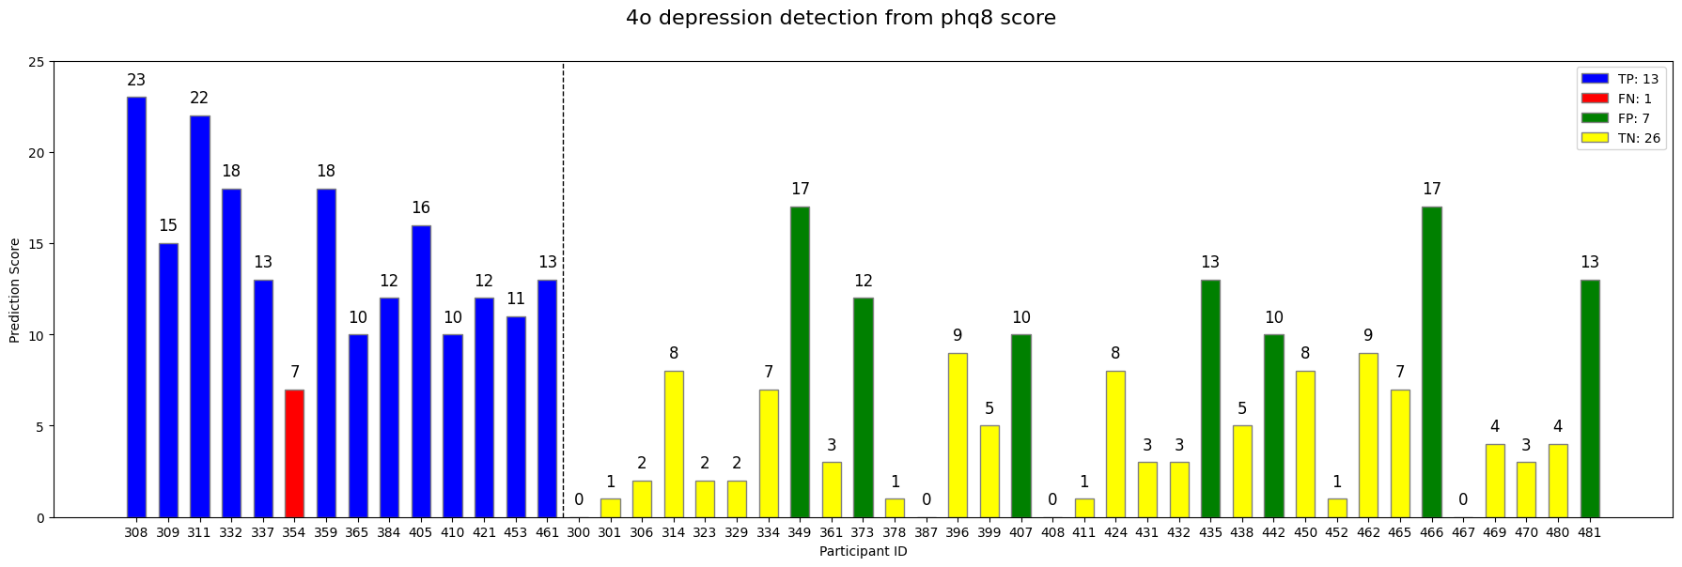
4o 的 test_split 憂鬱症檢測結果
Notes:
一般 learning rate 都會根據 batch size 做一些 scale 的操作。這裏用的是lr x batch_size / 256」。
Learning rate 小 under-fitting
Learning rate 大 unstable

Slide 4
4o 的 test_split 憂鬱症檢測結果
Notes:
一般 learning rate 都會根據 batch size 做一些 scale 的操作。這裏用的是lr x batch_size / 256」。
Learning rate 小 under-fitting
Learning rate 大 unstable

Slide 5
觀察
4o 模型在預測問卷總分偏向拉高總分
問卷分數接近 10 分的受訪者容易被誤判為憂鬱症患者
4o 模型總分預測正確的樣本，不代表PHQ8問卷每題分數預測正確
Notes:
一般 learning rate 都會根據 batch size 做一些 scale 的操作。這裏用的是lr x batch_size / 256」。
Learning rate 小 under-fitting
Learning rate 大 unstable

Slide 6
後續
用 4o 模型預測 development split
找預測 phq8 問卷總分的論文進行比較
找憂鬱症二元分類的論文進行比較
查看 4o問卷分數預測的錯誤原因
用 o3 模型預測
Notes:
一般 learning rate 都會根據 batch size 做一些 scale 的操作。這裏用的是lr x batch_size / 256」。
Learning rate 小 under-fitting
Learning rate 大 unstable

Slide 7
4o 的 PHQ8 整體預測結果
PHQ8 症狀 | test level 0 f1 | test level 1 f1 | test level 2 f1 | test level 3 f1 | test marco f1
NoInterest | 0.8333 | 0.1053 | 0.4706 | 0.2 | 0.4023
Depressed | 0.8947 | 0.5185 | 0.1333 | 0.5714 | 0.5295
Sleep | 0.6452 | 0.1 | 0.25 | 0.5263 | 0.3804
Tired | 0.6 | 0.4865 | 0.5217 | 0.5714 | 0.5449
Appetite | 0.5424 | 0.0909 | 0 | 0 | 0.1583
Failure | 0.7222 | 0.125 | 0.48 | 0.4706 | 0.4495
Concentrating | 0.7018 | 0.125 | 0 | 0.3636 | 0.2976
Moving | 0.8529 | 0.4286 | 0 | 0.3333 | 0.4037
Notes:
一般 learning rate 都會根據 batch size 做一些 scale 的操作。這裏用的是lr x batch_size / 256」。
Learning rate 小 under-fitting
Learning rate 大 unstable

Slide 8
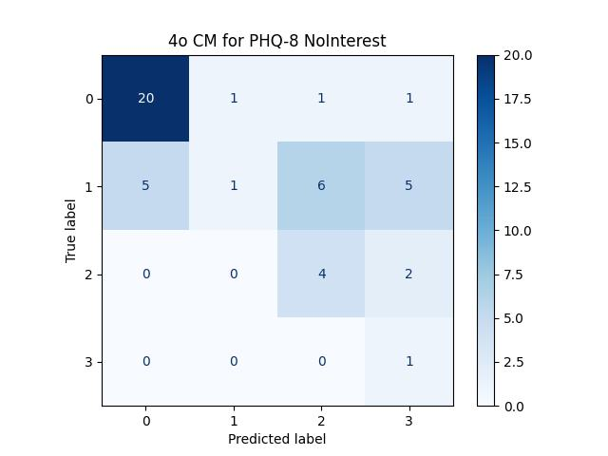
4o 的 PHQ8 NoInterest 預測結果
Notes:
一般 learning rate 都會根據 batch size 做一些 scale 的操作。這裏用的是lr x batch_size / 256」。
Learning rate 小 under-fitting
Learning rate 大 unstable

Slide 9
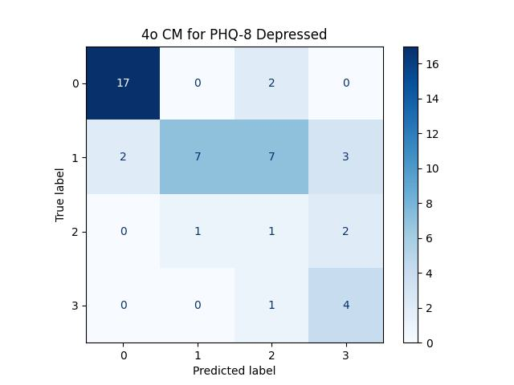
4o 的 PHQ8 Depressed 預測結果
Notes:
一般 learning rate 都會根據 batch size 做一些 scale 的操作。這裏用的是lr x batch_size / 256」。
Learning rate 小 under-fitting
Learning rate 大 unstable

Slide 10
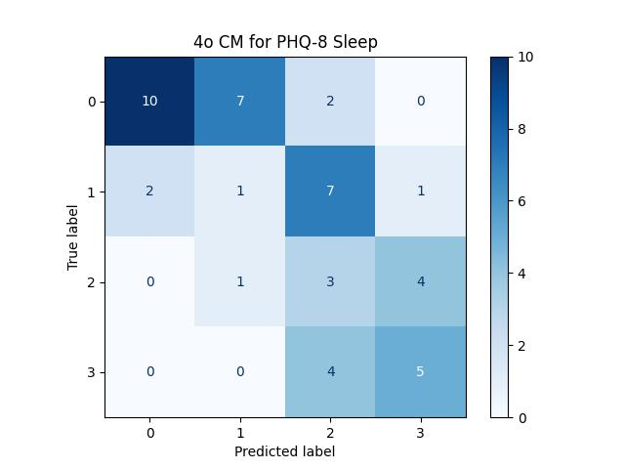
4o 的 PHQ8 Sleep 預測結果
Notes:
一般 learning rate 都會根據 batch size 做一些 scale 的操作。這裏用的是lr x batch_size / 256」。
Learning rate 小 under-fitting
Learning rate 大 unstable

Slide 11
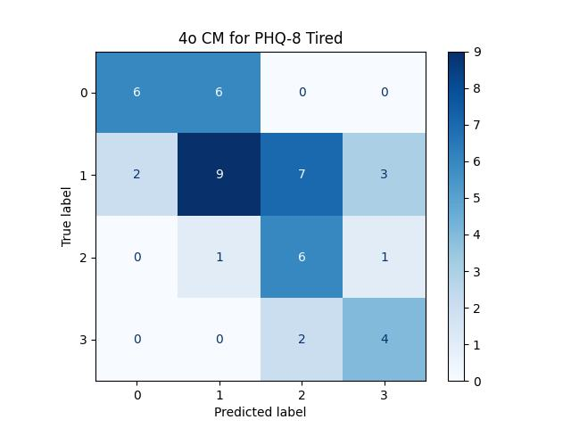
4o 的 PHQ8 Tired 預測結果
Notes:
一般 learning rate 都會根據 batch size 做一些 scale 的操作。這裏用的是lr x batch_size / 256」。
Learning rate 小 under-fitting
Learning rate 大 unstable

Slide 12
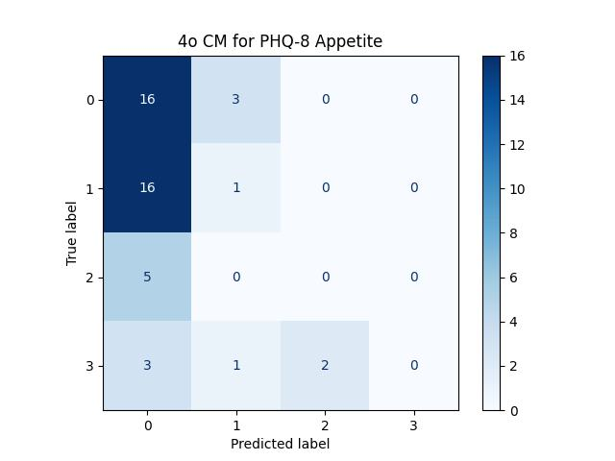
4o 的 PHQ8 Appetite 預測結果
Notes:
一般 learning rate 都會根據 batch size 做一些 scale 的操作。這裏用的是lr x batch_size / 256」。
Learning rate 小 under-fitting
Learning rate 大 unstable

Slide 13
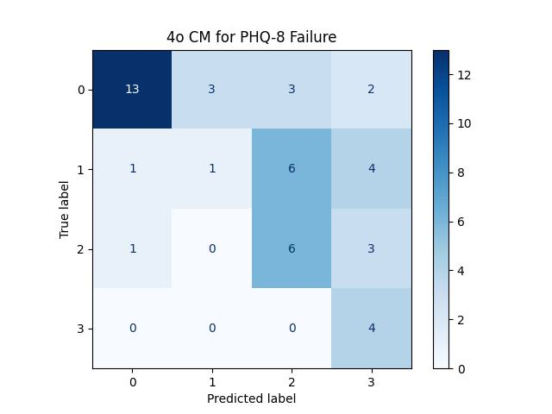
4o 的 PHQ8 Failure預測結果
Notes:
一般 learning rate 都會根據 batch size 做一些 scale 的操作。這裏用的是lr x batch_size / 256」。
Learning rate 小 under-fitting
Learning rate 大 unstable

Slide 14
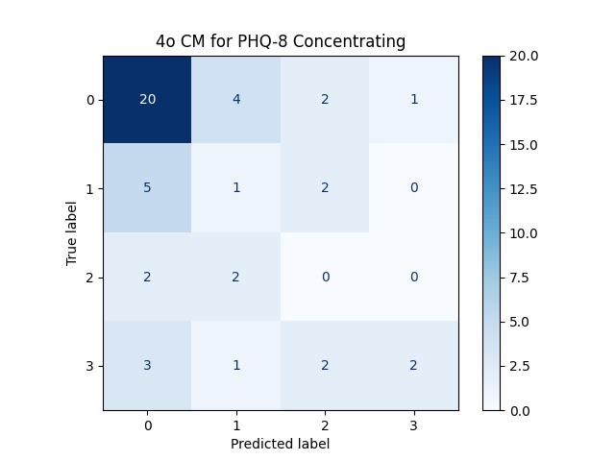
4o 的 PHQ8 Concentrating 預測結果
Notes:
一般 learning rate 都會根據 batch size 做一些 scale 的操作。這裏用的是lr x batch_size / 256」。
Learning rate 小 under-fitting
Learning rate 大 unstable

Slide 15
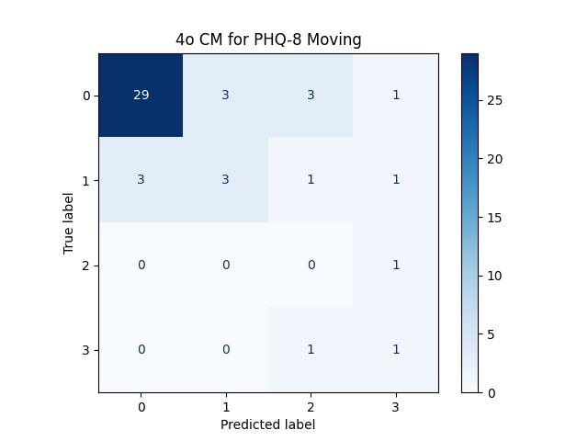
4o 的 PHQ8 Moving 預測結果
Notes:
一般 learning rate 都會根據 batch size 做一些 scale 的操作。這裏用的是lr x batch_size / 256」。
Learning rate 小 under-fitting
Learning rate 大 unstable

Slide 16
Plus 會員各模型使用上限
GPT-4o: 40則訊息 / 3小時
GPT-4.1: 40則訊息 / 3小時
GPT-o3: 100則訊息 / 一周
GPT-o4-mini: 300則訊息 / 每日，UTC 00:00 重置
GPT-o4-mini-high: 100則訊息 / 每日，UTC 00:00 重置
Notes:
一般 learning rate 都會根據 batch size 做一些 scale 的操作。這裏用的是lr x batch_size / 256」。
Learning rate 小 under-fitting
Learning rate 大 unstable

Slide 17
後續
考慮使用 GPT-4o 與 GPT-o4-mini 做問卷分數預測
考慮升級至 pro 會員
Notes:
一般 learning rate 都會根據 batch size 做一些 scale 的操作。這裏用的是lr x batch_size / 256」。
Learning rate 小 under-fitting
Learning rate 大 unstable

